Slide 1
КУРС ПО ВЫБОРУ
Создаем персональный сайт в интернете

Slide 3
Сайт
Сайт (от англ. site – место, местоположение, позиция) – совокупность страниц, объединенных одной общей темой, дизайном, имеющих взаимосвязанную систему ссылок, расположенных в сети Интернет

Slide 4
Типы и основные виды сайтов

Slide 5
По своему информационному содержанию сайты можно разделить на:
Сайт-визитка - узкая информация о компании
Корпоративный сайт – расширенная информация о компании ее контакты, новости, перечень услуг, сотрудники, и т.д. Часто такие сайты создаются в рекламных целях, рекламируют товары и услуги компаний. (Например, сайт Центрального Банка России – cbr.ru.)
Личный сайт – сайт об одном человеке, его увлечениях, его личные данные, о таком сайте можно сказать: «Зайти на мою страничку ·
Интернет-магазины - особый вид сайтов, через которые Вы можете покупать или продавать товары on-line, т.е. не отходя от Вашего компьютера (один из популярных интернет-магазинов ozon.ru).

Slide 6
Широко распространены сайты другого назначения – веб-ресурсы.
поисковые сиcтемы (google.com, yandex.ru);
почтовые ресурсы (mail.ru);
доски объявлений;
форумы;
файлообменники;
хранилища видео или фото;

Slide 7
По доступности сайты бывают:
Открытые - открыта для всех посетителей
Полуоткрытые – часть информации открыта для всех, а часть скрыта. Чтобы просмотреть информацию на сайте необходимо зарегистрироваться. Регистрация может быть как бесплатной, так и платной.
Закрытые.

Slide 8
Сайты по величине и по уровню решаемых ими задач делятся на:
Простые сайты, содержащие немного информации и состоящие из нескольких страничек
Тематические, узконаправленные сайты –представляют пользователю информацию по узкой теме.
Многофункциональные сайты (порталы) – помимо массы информации, они содержат средства для общения пользователей, чаты, форумы и т.д. (mail.ru, Яндекс, Рамблер и др.)

Slide 9
Персональный сайт
Персональный сайт – это отличная возможность заявить о себе, своем деле или своих талантах. Под персональным сайтом могут подразумеваться сайты-визитки, сайты-портфолио, а также персональные блоги или личные сайты.

Slide 10
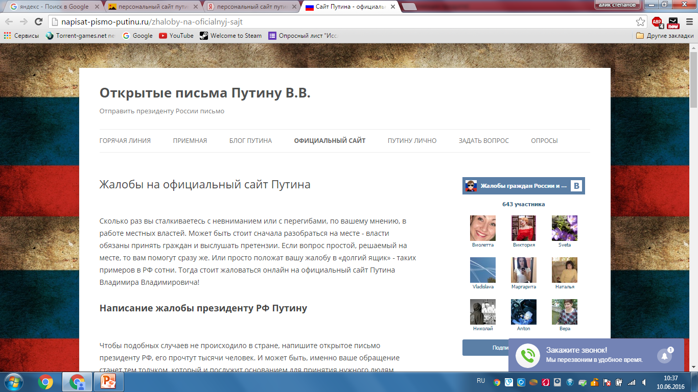

Slide 11
Внешний вид сайта напрямую связан с удобством восприятия контента и осуществления навигации.
От оформления содержимого сайта зависит то, заинтересуется ли посетитель данным ресурсом, захочет ли читать с статьи на нём, добавит ли его себе в закладки и вернётся ли на него вновь.
Эргономичное расположение всех элементов, их распределение по экрану подталкивает посетителя к изучению сайта; возникает желание посетить другие разделы.
Конечно же, дизайн сайта и цветовая гамма также важны, они могут создать атмосферу уюта, настроить посетителя на особенный лад, но всё же дизайн — не единственный фактор, определяющий внешний вид сайта.

Slide 12
Для успеха ресурса объедините достоинства каждого из вариантов на Вашем сайте
Определите место каждому элементу сайта, поле ввода лучше оставить в левой части экрана, добавьте больше интерактивных элементов, с которыми посетителю будет интересно «играться».
Бывает так, что пользователь терпит ужасный вид сайта ради умных статей, а бывает так, что посещает его из-за всяких забавных кнопок и интерактивных механизмов.

Slide 13
Стартовая страница
Стартовая или домашняя страница – это какой-то сайт, который открывается сразу же вместе с открытием браузера.

Slide 14
Настройка стартовой страницы
Открыть браузер Google Chrome.
Нажать на кнопку с изображением горизонтальных линий (справа, в конце адресной строки).
Из списка выбрать «Настройки».
В части «Начальная группа» выбрать один из трех вариантов:
Страница быстрого доступа. Если выберите этот вариант, то каждый раз при открытии браузера будет загружаться что-то вроде справочника сайтами, на которые Вы недавно заходили. Также там будет поисковая строка Гугл.
Продолжать работу с того же места. В этом случае будут открываться вкладки с сайтами, которые Вы загружали в браузере в последний раз и не закрыли.
Следующие страницы: добавить. Здесь можно задать стартовую страницу или несколько страниц сразу. Для добавления адреса сайта нужно нажать на ссылку «Добавить».

Slide 15
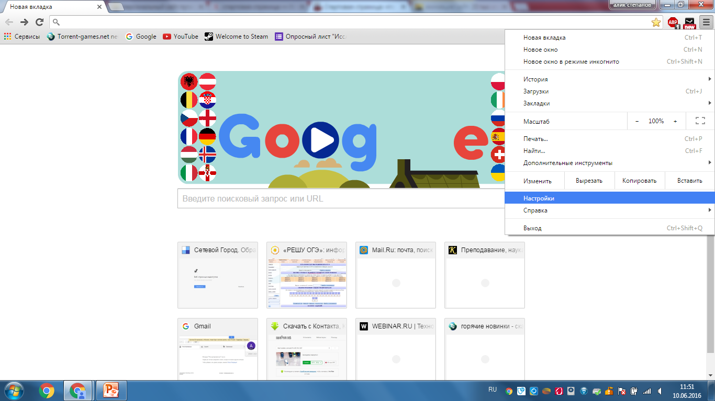

Slide 16
Создаем карту сайта
Карта сайта (Sitemap) представляет собой одну web-страницу, которая отображает достоверную информацию о структуре вашего сайта. Она выполняет функции путеводителя, как для пользователей, так и для поисковых роботов.
Sitemap содержит в себе ссылки, как на основные разделы ресурса, так и на подразделы и даже отдельные страницы. Если ваш сайт состоит из десятка страничек, можно карту не делать, ее роль будет выполнять меню. В случае же, когда мы имеем дело с полноценными порталами, объем которых измеряется в сотнях, а порой, и в тысячах страниц, тут без карты сайта не обойтись.

Slide 18
Первая веб-станица
Веб-страница (англ. Web page) — гипертекстовый ресурс Всемирной паутины, обычно написанный на языке HTML. Веб-страница может содержать ссылки для быстрого перехода на другие страницы, а также статические и динамические изображения.

Slide 19
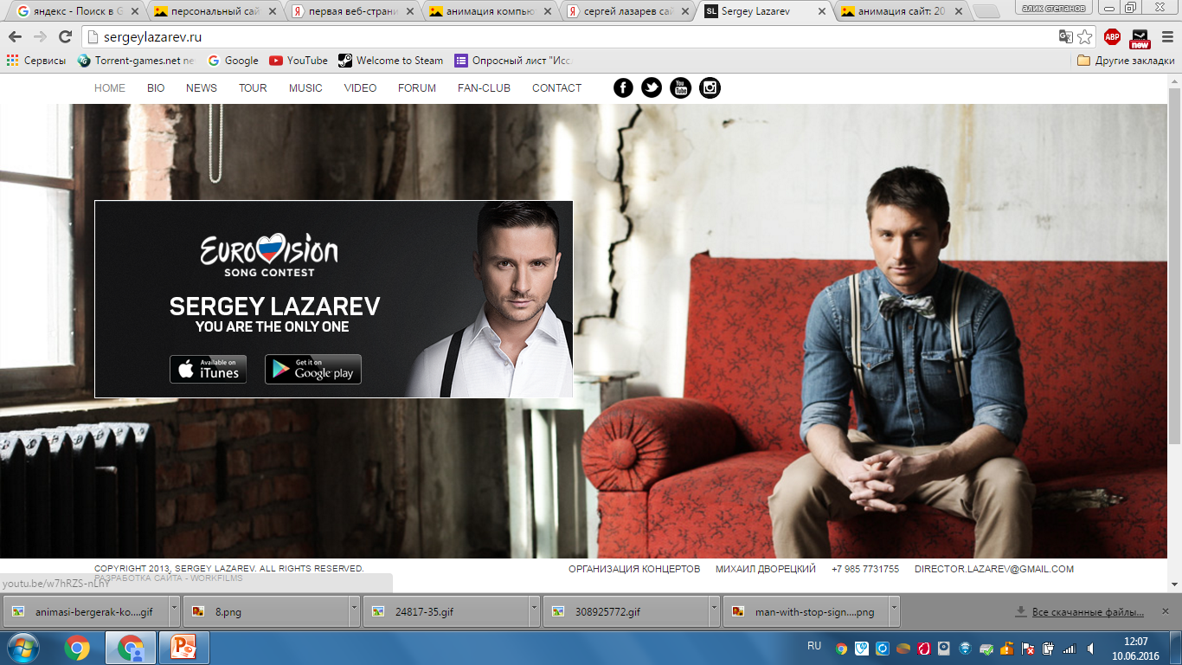

Slide 20
Графические объекты

Slide 21
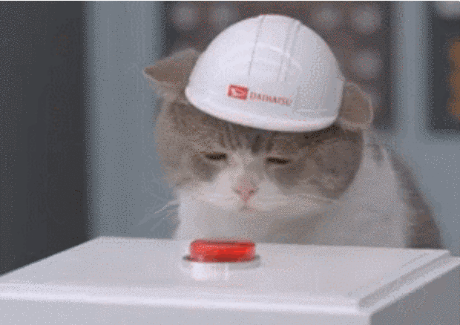
Оживляем сайт

Slide 22
Основные правила обеспечения безопасности сайта
Обязательно используйте на своём компьютере надёжную антивирусную программу . Надёжная - это которая обновляет базы своих сигнатур каждый день. И регулярно (хотя бы раз в месяц) проводите сканирование вашего компьютера.
Не сохраняйте пароли в компьютере, и тем более в браузере. Так как программы-трояны могут их импортировать в руки "взломщика".
Используйте надёжные (криптоустойчивые) пароли, состоящие из цифр и букв, желательно разного регистра.

Slide 23
Используйте разные пароли, хотя бы как минимум, к сервисам и к вашим сайтам они должны отличаться. В них не нужно указывать дату рождения, возраст и подобные числа, есть социальные сети через которые это легко узнать.
Старайтесь отказываться от расширений , которые выпущены малоизвестными разработчиками, от расширений которые обновляются очень редко или вообще не обновляются. Так как чаще всего взлом сайта происходит именно через "дыры" в расширениях.
Обязательно, регулярно делайте резервную копию сайта(ов), хотя на нормальном хостинге она делается, но всё же никто не застрахован.

Slide 24
Примерные темы для индивидуальных и коллективных проектов
Ни для кого не секрет, что самое ценное в Интернете для владельцев сайтов - это их посещаемость. Если тема для сайта популярна, то есть востребована посетителями Интернета, то можно добиться хорошей посещаемости своего сайта.

Slide 25
Популярные тематики сайтов составляют также так называемые "познавательные" сайты, на страницах которых можно найти ответы на различные жизненные вопросы (как приготовить вкусную еду, как вырастить что-то на даче, как сделать ремонт, как сдать экзамен и так далее и тому подобное). В процессе жизни человек сталкивается со многими проблемами и вопросами, на которые желает получить правильные ответы. Чем разнообразнее и шире круг освещаемых вопросов, тем популярнее будет сайт у пользователей Интернета.

Slide 26
Вечно популярны сайты о моде, как и сама мода. Как Вы знаете мода меняется. Поэтому информации по этой теме хоть отбавляй.
Сайты о воспитании детей имеют огромную популярность.
Инстинкт самосохранения и выживания делает популярными сайты о здоровье. Народные методы лечения, полезные советы по профилактике различных заболеваний и недугов, рецепты полезных блюд, разнообразные диеты и т.д. Никто никогда не хочет болеть, и чтобы вылечиться люди вынуждены искать свежую информацию по своей проблеме. Сайты по
самообороне и выживанию в
экстремальных условиях.
Довольно популярны сайты о "звездах".
Биографии поп-звезд, политических деятелей,
актеров кино.

